Slide 1

Chào mừng các em đến với tiết Âm nhạc- Lớp 4
TIẾT 8: TỔ CHỨC VẬN DỤNG SÁNG TẠO

Slide 2

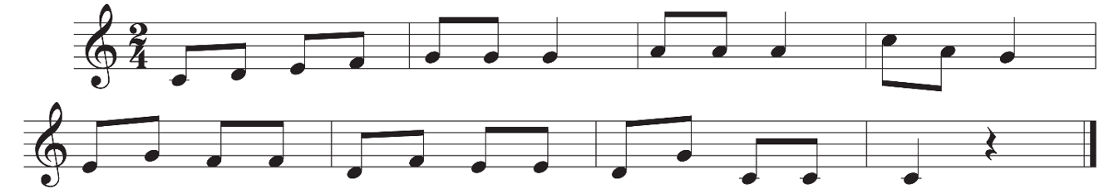
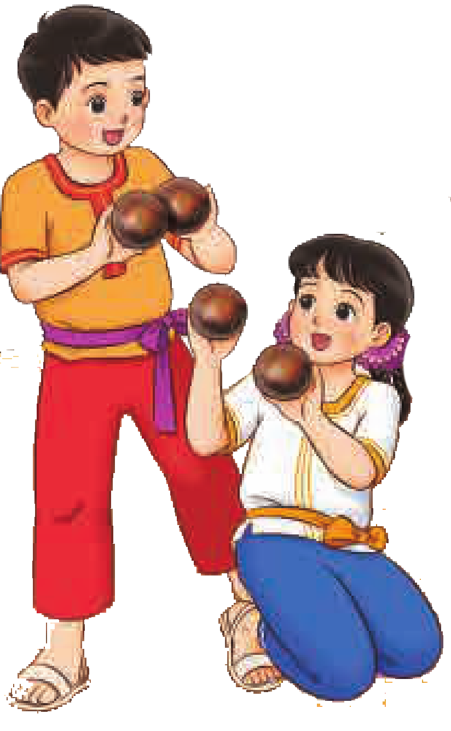
Mở đầu
Đọc tên các nốt lặp lại

Slide 3


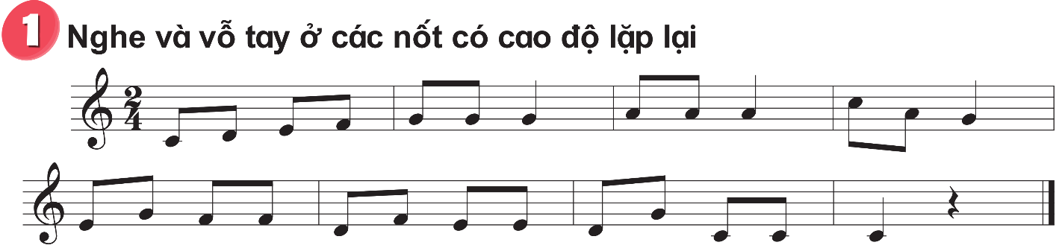
Luyện tập

Slide 4
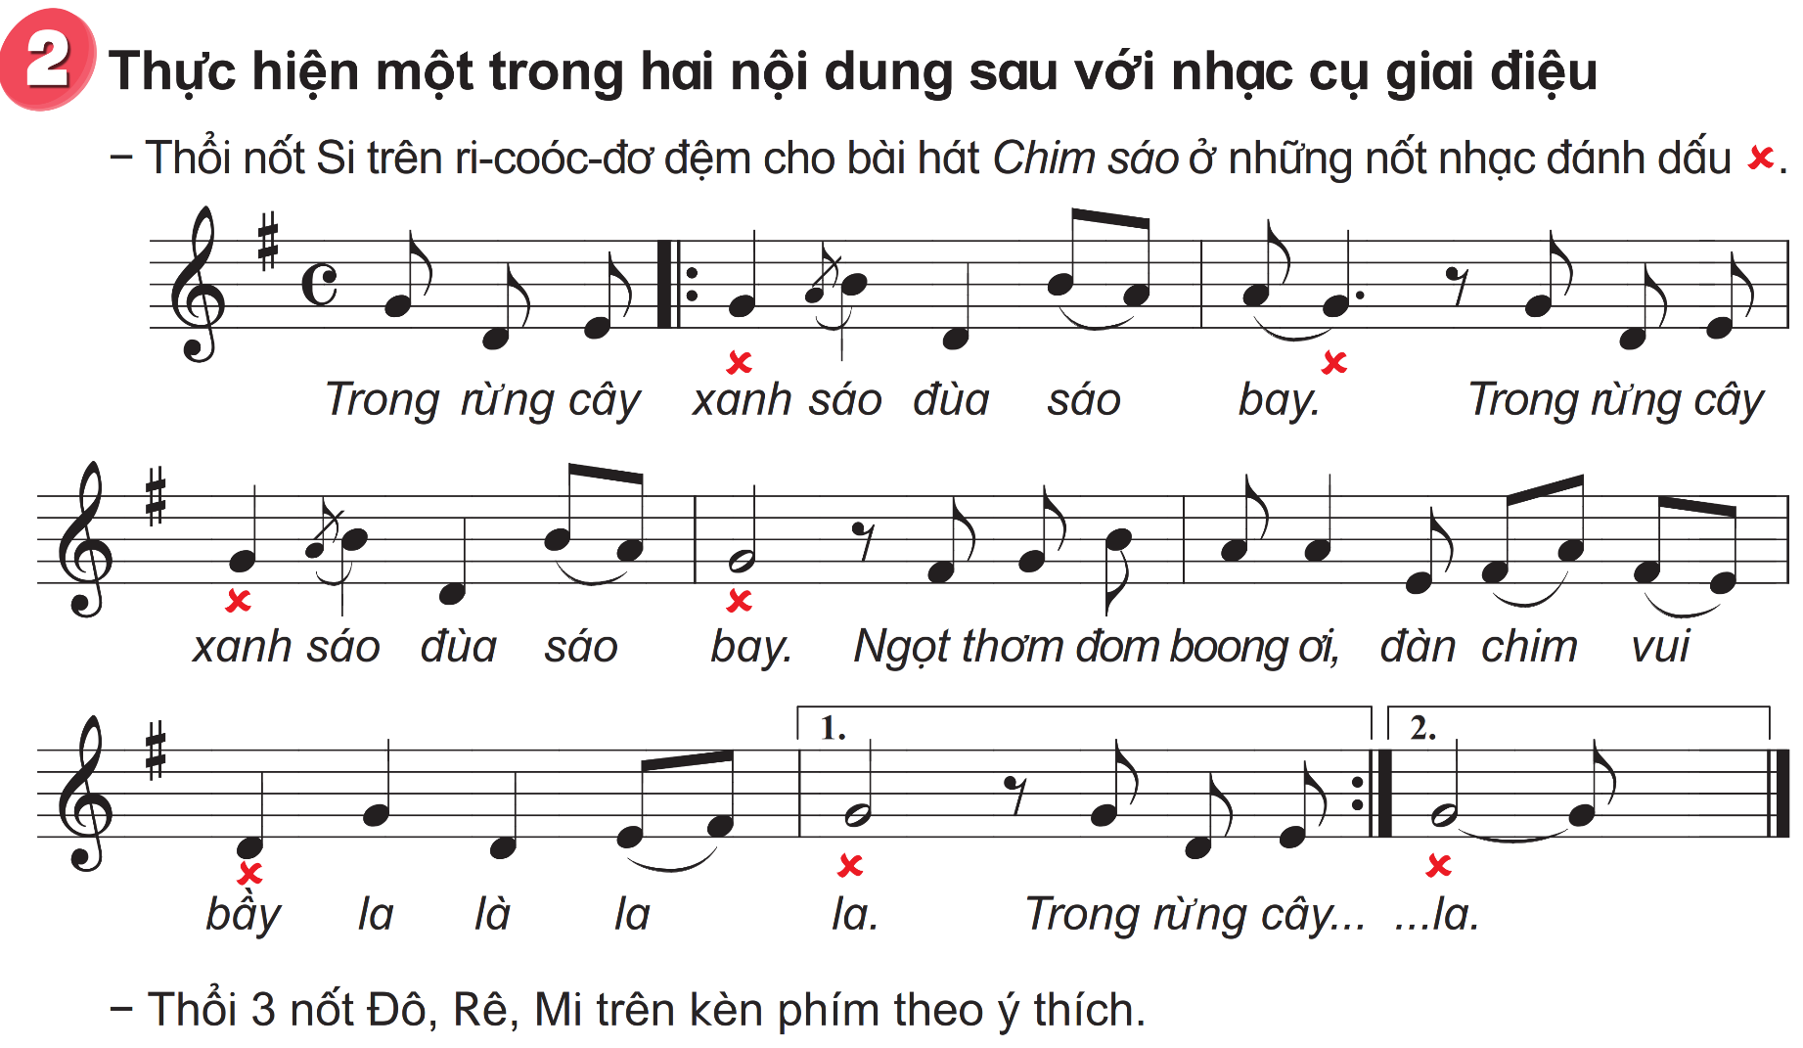

Slide 5
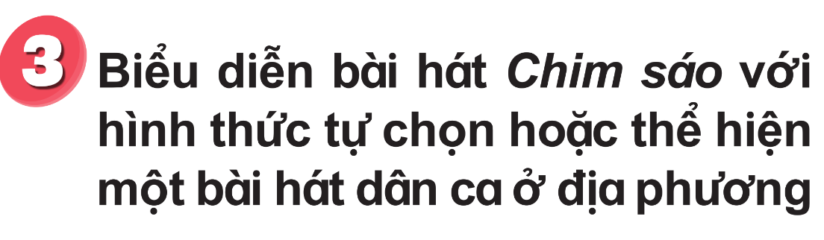
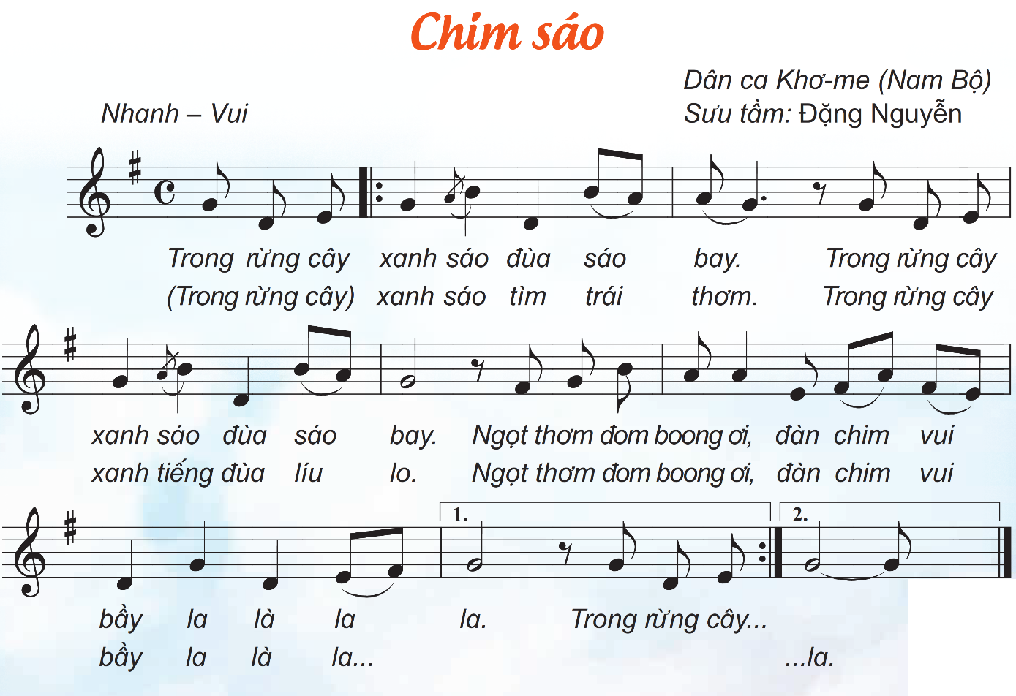

Slide 6



Chúc quý thầy cô mạnh khỏe
Các em học sinh chăm ngoan học giỏi

